Slide 1
АРТ- ТЕРАПІЯ
В ДИТЯЧІЙ ПСИХОЛОГІЇ

Slide 2
Арт - терапія - ( лат. ars мистецтво, грец. therapeia-лікування) являє собою методику лікування за допомогою художньої творчості. Арт - терапія сьогодні вважається одним з найбільш м'яких, але ефективних методів, що використовуються в роботі психологами і психотерапевтами.

Slide 3
АРТ-ТЕРАПІЯ ЗАСТОСОВУЄТЬСЯ:
при психологічних травмах; втратах;
кризових станах;
всередині колективу і міжособистістних конфліктах;
постстрессових, невротичних та психосоматичних розладах;
при вікових кризах;
розвитку креативності;
за розвитком цілісності особистості.

Slide 4
ЦІЛІ АРТ-ТЕРАПІЇ:
вираження емоцій і почуттів, пов'язаних
з проблемами, які їх хвилюють;
активний пошук нових форм взаємодії зі світом;
підтвердження своєї індивідуальності, неповторності і значення в суспільстві;
підвищення адаптованості до постійно мінливого світу (гнучкості).

Slide 5
ЕТАПИ ПСИХОЛОГІЧНОЇ РОБОТИ
Діагностичний
вивчення порушень психологічного здоров'я у дітей
Інформаційний
інформування батьків та вихователів про виявлення психологічного розвитку дітей.
Практичний
профілактика і корекція порушень емоційно - психологічного здоров'я дітей.
Контрольний
визначення ефективності корекційної роботи

Slide 6
До 4-х років для визначення емоційного стану, що відображає ставлення дитини до дошкільного закладу використовують методику А.М. Эткинда, кольорова діагностика «Будиночки». Проводиться індивідуально з кожною дитиною. З 4-х до 6 років використовують тест на емоційне ставлення. З тієї ж методики з 6-7 років проводиться тест на психологічну комфортність « Я в своїй групі дитячого садка». Таким чином, вивчається емоційний стан дошкільнят, перш ніж перейти до рекомендацій по створенню психологічного комфорту в групах дитячого закладу необхідно приділити увагу психологічному комфорту педагогів. Всім відомо, що у дітей розвинена інтуїтивна здатність вловлювати емоційний стан дорослих. Тому педагогу необхідно влаштовувати собі психологічний душ, який допоможе вихователю зняти зайву емоційну напругу.

Slide 7
ВИДИ АРТ-ТЕРАПІЇ:
Бібліотерапія.
Музикотерапія.
Драмотерапія.
Ігротерапія.
Ізотерапія.
Маскотерапія.
Колаж.
Орігамі.
Пісочна терапія.
Кольоротерапія.
Казкотерапія.
Фототерапія.
Робота з глиною.
Метод «Мандал» в арт-терапиї.
Нетрадиційна методика малювання - «Монотопія».

Slide 8
Музикотерапія
Це система психоматичної корекції здоров'я дитини за допомогою музично-акустичних впливів. Музика викликає різні терапевтичні ефекти. Її використовують для впливу на самопочуття людини. Розрізняють групову та індивідуальну музикотерапію. Сеанс проводиться як в положенні сидячи, так і лежачи. Психологічний контакт є важливим перед проведенням сеансу. Дитині роз'яснюють цілі, завдання, можливості МТ. Іноді використовується живе виконання музики.

Slide 9
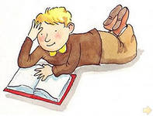
Бібліотерапія
Спеціальний корекційний вплив на дитину за допомогою читання спеціально підібраної літератури з метою нормалізації або оптимізації його психічного стану. Бібліотерапія спрямована на формування особистості читача. Книги - потужний інструмент, яким можливо впливати на: мислення дітей, людей; на їх характер; формування їх поведінки; допомоги у вирішенні проблем.

Slide 10
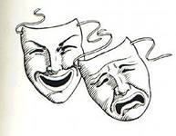
Драматерапія
Включає в себе театральні постановки на різну тематику сприятливо впливають на пам'ять, волю, уяву, почуття, увагу, мислення. Вони допомагають розвинути логіку, володіти своїм тілом і не соромитись його, звільнитись від внутрішніх затисків, втілити через гру нездійснені ідеї і мрії. Мова йде не про підготовку до професійної акторської кар'єри, але про перевірку дій безліч міжособистісних взаємодій: я і товариші, я-інший, я і батьки, сильний і слабкий, ворог і друг

Slide 11
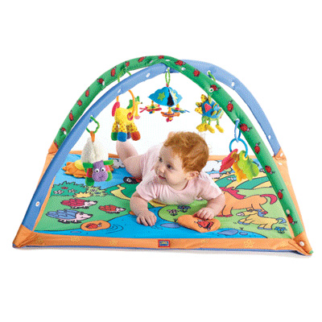
Ігротерапія
Метод психотерапевтичного впливу на дітей і дорослих з використанням гри. Використання іграшок дає можливість дитині розглянути, доторкнутися, почути, відчути… Метод ігротерапії може бути використаний, як у груповій, так і в індивідуальній роботі. Метод передбачає можливість роботи:
-з синдромом посттравматичного стресу;
при хроніфікації (сумі);
-з ранніми дитячими травмами з амнестичним компонентом. Метод ігротерапії допомагає вирішувати не тільки особисті, але і професійні труднощі.

Slide 12
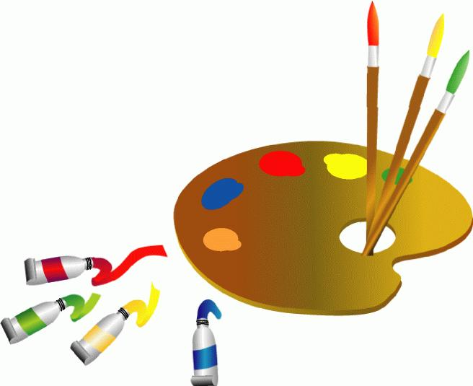
Ізотерапія
Ізотерапія дає можливість:
-вихід внутрішнім конфліктам;
допомагає зрозуміти власні почуття і переживання;
- сприяє підвищенню самооцінки;
допомагає в розвитку творчих здібностей.
Ізотерапія використовується:
-для психологічної корекції з невротичними, психосоматичними порушеннями у дітей та підлітків;
з труднощами в спілкуванні і соціальній адаптації;
-при внутрішньосімейних конфліктах.

Slide 13
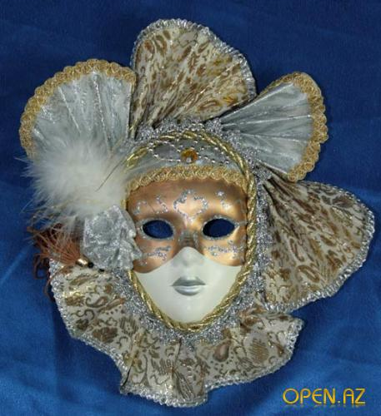
Маскотерапія
Маскотерапія - відомий метод психологічної роботи, заснований на перекладі глибинних комплексів і проблем людини в неживу матерію маски. Маскотерапія «Особа» - це проекція нашого психологічного стану та настрою. При більш детальному розгляді, це проекція всього нашого тіла, а так само нашого минулого і сьогодення. Щоб змінити своє життя, достатньо просто познайомитися зі своєю маскою! При цьому позбавлення від звичних, стереотипних ролей створить можливість звільнитися від непотрібного і змінити своє життя.

Slide 14
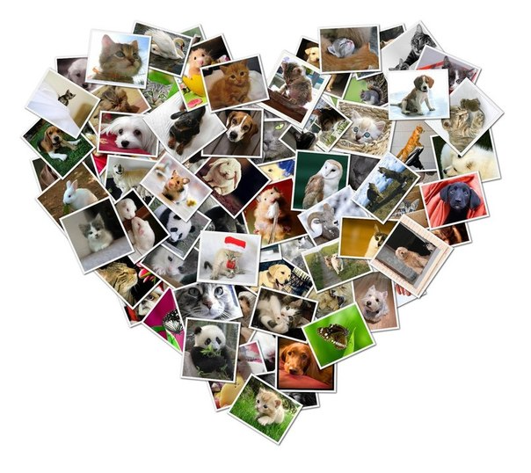
Колаж
Колаж(від фр.collage наклеювання) технічний прийом в образотворчому мистецтві, що полягає в наклеюванні на підкладку предметів і матеріалів, що відрізняються від основи за кольором і фактурою. Матеріалом для створення колажів є: газети, глянцеві журнали, природні матеріали, різні предмети. Колажування дає можливість розкрити потенційні можливості дитини, передбачає велику ступінь свободи, є безболісним методом роботи з особистістю, спирається на позитивні емоційні переживання, пов'язані з процесом творчості. Колажування дозволяє визначити існуючий на цей час психологічний стан дитини, виявити актуальний зміст його самосвідомості, його особистісні переживання.

Slide 15
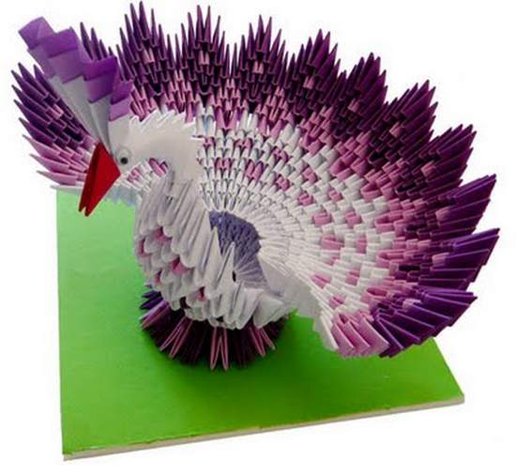
Орігамі
Орігамі - (яп., букв.: «складений папір») стародавнє мистецтво складання фігурок з паперу. Для створення орігамі використовують спеціальний декоративний папір Орігаміяп. Модульне орігамі - орігамі, в якому ціла фігура збирається з багатьох однакових частин. Просте орігамі стиль з використанням тільки складок горою. Складання по розгортці - один з видів діаграм орігамі, який представляє собою креслення, на якому зображені всі складки готової моделі.

Slide 16
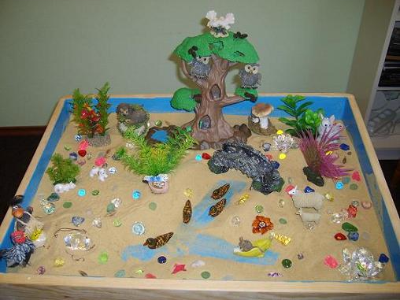
Пісочна терапія
Пісочна терапія - це спосіб спілкування зі світом і самим собою; спосіб зняття внутрішнього напруження, втілення його на несвідомо-символічному рівні, що підвищує впевненість в собі і відкриває нові шляхи розвитку.
В основу пісочної терапії лежать : створення вільного і захищеного простору, в якому дитина або дорослий може виражати і досліджувати свій світ; картина на піску може бути зрозуміла як тривимірне зображення якого-небудь аспекту душевного стану; неусвідомлена проблема розігрується в пісочниці, подібно драмі, конфлікт переноситься з внутрішнього світу в зовнішній і робиться зримим.

Slide 17
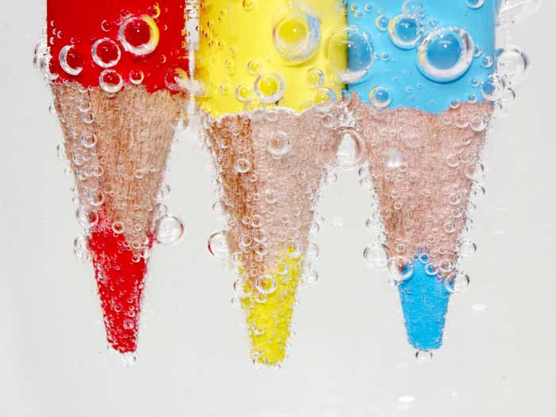
Кольоротерапія
КОЛЬОРОТЕРАПІЯ- ПОКРАЩУЄ НАСТРІЙ.
КОЛЬОРОТЕРАПІЯ - ЕФЕКТИВНИЙ ЗАСІБ ЗБЕРЕЖЕННЯ ЗДОРОВ'Я .
З самого народження ми оточені кольором. Він супроводжує нас всюди і завжди. Він також багатогранний, як саме життя. Колірна гамма завжди впливає на нашу свідомість і фізичне самопочуття, на емоції, хочемо ми цього чи ні.
Колір - це інструмент, за допомогою якого ми можемо отримати необхідні нам енергії. Але постійний вплив на наш організм одного і того ж кольору призводить до дисбалансу життєвих енергій.
Кольоротерапія - це немедикаментозний метод лікування, заснований на тому, що кожна з біологічно активних зон організму реагує на один із кольорів: вплив кольором відбувається на орган зору, а через нього і через зоровий аналізатор - на нервову систему. Вплив певного кольору знімає енергетичну блокаду, яка є причиною функціонального розладу.

Slide 18
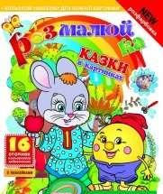
Казкотерапія
Казкотерапія - це спосіб передачі дитині необхідних моральних норм і правил. Ця інформація закладена у фольклорних казках і переказах, билинах, притчах .
Казкотерапія - як інструмент розвитку. У процесі слухання, обмірковування та обговорення казки у дитини розвиваються необхідні для ефективного існування фантазія, творчість. Він засвоює основні механізми пошуку і прийняття рішень. Слухаючи і сприймаючи казки дитина, вбудовує їх у свій життєвий сценарій, формує його. У малюків цей процес особливо яскравий, багато дітей просять читати їм одну і ту саму казку, багато разів. Казкотерапія - як психотерапія. Робота з казкою спрямована безпосередньо на лікування та допомогу дитині.

Slide 19
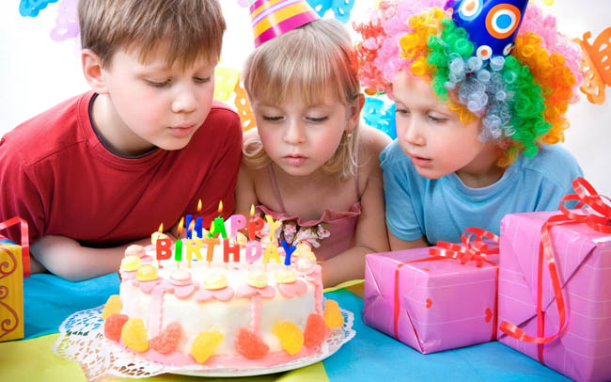
Фототерапія
Фототерапія - набір психотехнік, пов'язаних з лікувально - корекційним застосуванням фотографій.Її використовуютьдля вирішення психологічних проблем, а також розвитку і гармонізації особистості. Техніки фототерапії: фотографії, створені самою людиною; Фотографії дитини, зроблені іншими людьми; сімейні альбоми. Фототерапія може припускати як роботу з готовими фотографіями, так і створення оригінальних авторських знімків. Основним змістом фототерапії є створення або сприйняття дитиною фотографічних образів, доповнених їх обговоренням і різними видами творчої діяльності (малювання, колажування, готових знімків у просторі т. д. )

Slide 20
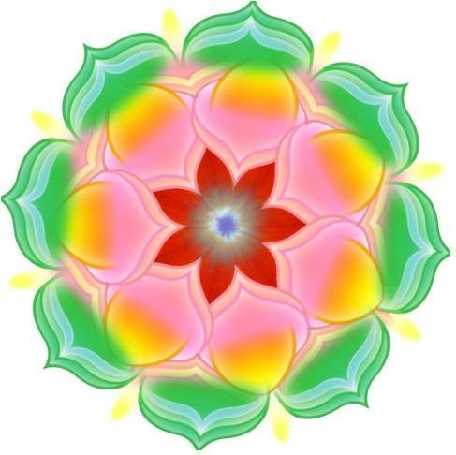
Метод «Мандала»
Мандала (Mandalа) - в перекладі «коло» або "центр". Малюнок її симетричний: зазвичай він являє собою коло з вираженим центром. Всередині кола більш або менш окреслені основні напрямки-орієнтири, число яких варіюється. Разом з тим, складні геометричні композиції мандали можна зустріти найрізноманітніші елементи: квадрати, овали, криві лінії, трикутники. В даний час багато фахівців у галузі мистецтва, археології, антропології, психотерапії і психології продовжують традицію вивчення мандал. Мандали можуть бути у вигляді величезних стін, або ж у вигляді маленьких картинок, їх можна намалювати на тканині , або папері, вишити за допомогою кольорових ниток на тканині, створити з піску і кольорових зерен рису. Одне з головних переваг роботи з мандалу - це те, що кожна людина розкриває себе сама з допомогою свого Внутрішнього стану.

Slide 21
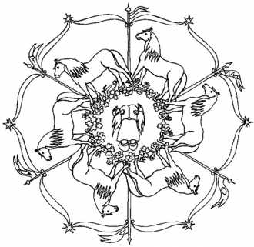
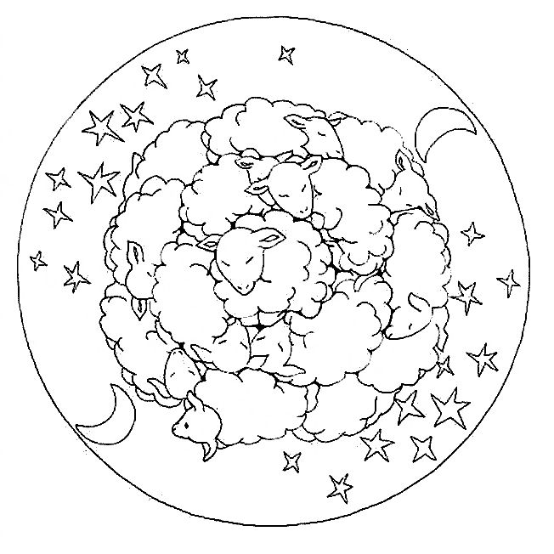
Мандали гарні як для дітей, так і для дорослих. Так, у психокорекційної та розвивальної роботи з дітьми і підлітками психологічні можливості мандал можливо застосовувати:
• В цілях корекції емоційного стану, нормалізації поведінки (розфарбовування готових мандал-розмальовок)
• В цілях діагностики актуального настрою (розфарбовування білого кола)
• В цілях вивчення групових взаємовідносин (створення індивідуальних мандал в групі з подальшим створенням колективної композиції)
• Підвищення концентрації та внутрішньої рівноваги (наприклад, у гіперактивних дітей)
• Корекція розладів дрібної моторики і нервового напруження
• Виховання терпіння і акуратності
• Формування самовпевненості на основі с покою і с тимуляції творчого потенціалу

Slide 22
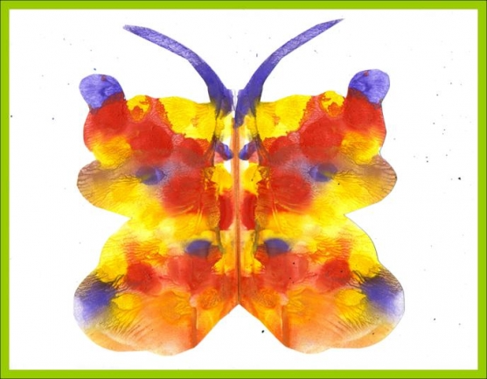
Монотипія
Монотипія вважається однією з найпростіших нетрадиційних технік малювання (від грецької monos - один, єдиний і tupos - відбиток). Це проста, але дивовижна техніка малювання фарбами (аквареллю, гуашшю тощо) . Вона полягає в тому, що малюнок малюється на одній стороні поверхні і відбивається на іншу. Отриманий відбиток завжди унікальний, так як створити дві однакові роботи неможливо. Отримані плями можна залишити в первісному вигляді, або продумати відповідний образ і домалювати відсутні деталі. Кількість фарб в монотипії - будь-які. Для малювання у техніці «Монотипія» знадобиться: щільний папір будь-якого кольору, гуашеві або акварельні фарби, пензли, банки з водою, серветки.

Slide 23
Дякую за перегляд

